Slide 1




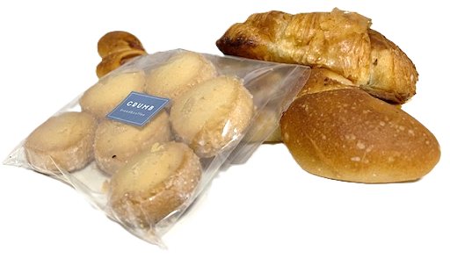

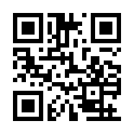
但馬ファンクラブ会員様限定！！
但馬の特産品プレゼントのご案内
みなさまお待たせいたしました。但馬の特産品プレゼント企画♪今回はこちら！
CRUMB bread＆coffeeさん（香美町香住区）で使える！
商品券2,000円分！(500円券×4枚)
「CRUMB bread＆Coffee
（香美町香住区七日市398-1）」
Instagramは
こちらから！
JR香住駅の近くにある、国産の小麦のパンと淹れたてのコーヒーのお店です。サクサクフワフワのクロワッサンや、
地元の酒蔵「香住鶴」の酒粕を使った「あまざけ食パン」など、色々な種類のパンを楽しむことができます♪
イートインスペースもあり！
＊美味しいパンとコーヒー＊で幸せな時間を
お過ごしください♪
500円
500円
500円
500円
抽選で50名様に
プレゼント！！
※500円以下の使用でも、お釣りはでません
※無償譲渡は可能ですが、複製・転売は固く禁止します。
使用期限はございませんので、ご都合の良いタイミングでご利用いただけます！
遠方の方もぜひご応募ください！！
WEBでのご応募は
こちらから！
【応募方法】
①会員番号 ②住所 ③氏名 ④電話番号 ⑤ファンクラブへの感想を明記のうえ、WEB、FAX、またはハガキにてご応募下さい。
応募締切：令和７年11月30日（日）必着
【送付先】 FAX、ハガキの場合は以下の宛先へお送りください。
〒668-0045 兵庫県豊岡市城南町23-6 豊岡健康福祉センター3階
（公財）但馬ふるさとづくり協会 但馬ファンクラブプレゼント係
FAX ： （0796）24-1613
※応募は一人につき、WEB、ハガキ・FAXいずれか1回のみとさせていただきます。

Slide 2


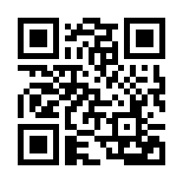
但馬ファンクラブ協賛施設@香美町
※今回は香美町エリアの協賛施設をピックアップしています※順不同
●温泉保養館 おじろん（香美町小代区大谷510-1）
特典:タオル進呈
●かに八代 れんが亭（香美町香住区香住1452）
特典:食事代から5%割引
●プラージュ（夕香楼 しょう和内カフェ）
（香美町香住区七日市312-1）
特典:ソフトクリーム1本サービス
●CRUMB bread＆coffee
（香美町香住区七日市398-1）
特典:1,000円以上購入で100円引
●中華 白龍（香美町香住区香住1456-1）
特典:食事代から5%割引
●焼き菓子と珈琲のお店 時と(香美町香住区余部1542)
特典:1,000円以上購入でｸｯｷｰ1袋進呈
●JINEN AN（香美町村岡区柤岡632）
特典:ドリンク50円引
●麺屋 てんかむてき村岡店（香美町村岡区大糠26-1）
特典:食事利用でｹﾞﾝｺﾂからあげ1個ｻｰﾋﾞｽ
●森ちゃんの隠れ家（香美町村岡区鹿田111-1）
特典:ドリンク50円引
●JF但馬統括本部遊漁館（香美町香住区若松748）
特典:購入代金から1割引
●にしとも かに市場（香美町香住区香住1452）
特典:1,000円以上購入でのり佃煮1つ進呈
● 香住鶴 直売店 福智屋（香美町香住区小原600-2）
特典:1,000円以上購入でｵﾘｼﾞﾅﾙｸﾞｯｽﾞ進呈
● ﾄｷﾜへるし～ｶﾌｪさとの風（香美町香住区三谷735）
特典:1,000円以上購入でﾄｷﾜ調味料(100ml)進呈
●今子浦キャンプ場（香美町香住区境字今子）
特典:利用料金から100円引
●けび大池キャンプ＆バンガロー村
（香美町村岡区柤岡1064-2）
特典：宿泊の方にﾃﾆｽｺｰﾄ1ｺｰﾄ1時間無料
●奥但馬･美方高原コテージ村(香美町小代区新屋1432)
特典:コテージ1棟1泊 1,000円引
●スカイバレイスキー場（香美町村岡区中大谷701）
特典：リフト1日券+食事券500円引
●おじろスキー場（香美町小代区大谷463）
特典:大人リフト1日券500円引
●たじま高原植物園（香美町村岡区和池709）
特典:大人100円引、小学生50円引
●ﾚﾝﾀｻｲｸﾙ(香美町香住観光協会)(香美町香住区七日市1-7)
特典:普通自転車1時間/100円引
電動ｱｼｽﾄ付自転車1時間/200円引
●夕香楼 しょう和（香美町香住区七日市312-1）
特典:宿泊の方に香住鶴冷酒1合サービス
●旅館 さかえ（香美町村岡区大笹688）
特典:宿泊料1,000円引（1泊2食）
●旅館 なかや（香美町村岡区大笹755-1）
特典:宿泊料1割引
●岡本釣具店（香美町香住区七日市368-7）
特典:3,000円以上購入で1割引
※上記の内容は変更となる場合がありますのでご了承ください。
※「年末年始、GWは除く」などの条件が設けられている場合があります。詳細は、但馬ファンクラブリーフレットや
公式HPでご確認ください。
その他、但馬内には200以上の協賛店があります！
協賛店一覧はこちらから→
チェックしてみてくださいね♪

